Slide 1
Les 2: plezier en het goede
Filosofie: wat is een goed leven?

Slide 2
Herhalen…
Wat waren de regels voor de bal ook al weer?

Slide 3
Vandaag
Filosofische vragen
Plezier en het goede
Luisteren in de filosofieles

Slide 4
Filosofische vraag
“Wanneer is iemand een goede vriend?”
Waarom is dit een andere vraag dan:
“Wat is de hoofdstad van Nederland?”
“Wat is je lievelingseten?”
Notes:
We zijn deze les bezig geweest met filosofische vragen. Duidelijk maken dat dit andere vragen zijn dan vragen over feiten of over persoonlijke voorkeuren. Daar kan je immers niet op doorvragen!

Slide 5


Slide 6
Wie zou er in deze klas rijk willen worden?

Slide 7
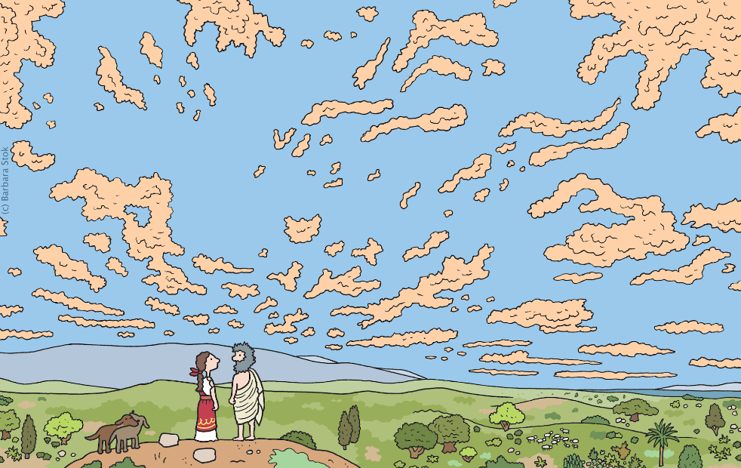
Het verhaal van Hipparchia
Notes:
Verhaal vertellen aan de hand van de Hond, de filosoof en de bruiloft: Hipparchia is verloofd met de rijke Kallios, maar wilt eigenlijk niet rijk worden ten koste van anderen. Uiteindelijk trouwt ze met de filosoof Crates, die heel arm is. Is het het waard om rijk te worden ten koste van anderen? Kan je wel rijk worden zonder dat het ten koste gaat van anderen?

Slide 8
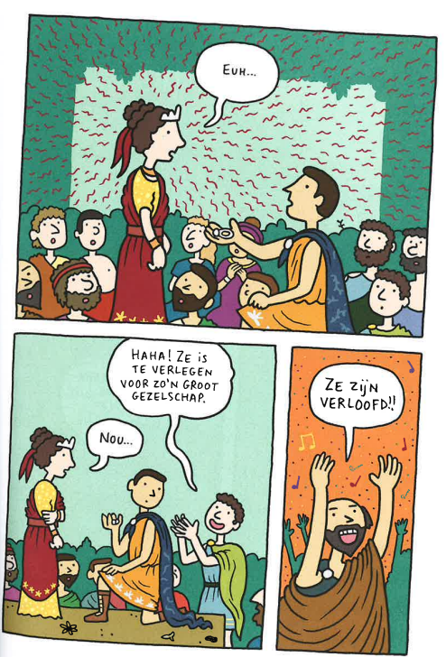
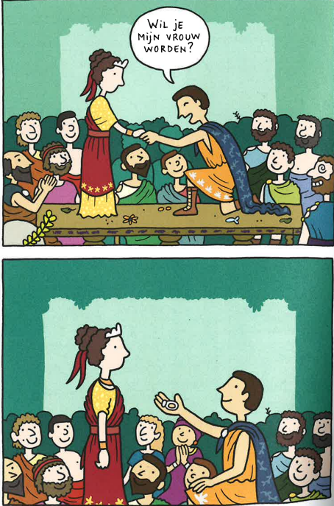
Notes:
Hipparchia zegt dat rijk worden ten koste gaat van anderen. Dat wil ze niet. Kan je daarbij een voorbeeld bedenken?

Slide 9
Denk jij dat rijkdom leidt tot een goed leven?
Ik vind dat … (standpunt)
Omdat… (argument)
Notes:
Denk je dat geld tot een goed leven leidt? Dit gesprek klassikaal voeren. Telkens aangeven wanneer je een stap doet op je vingers.

Slide 10
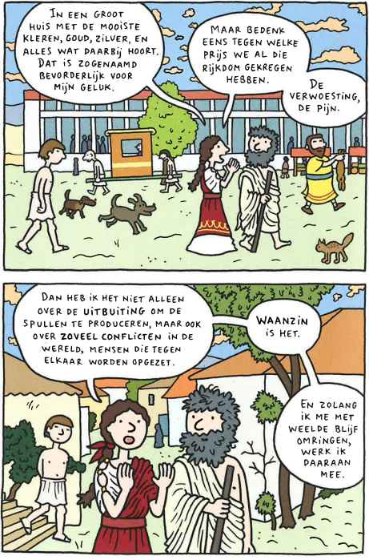
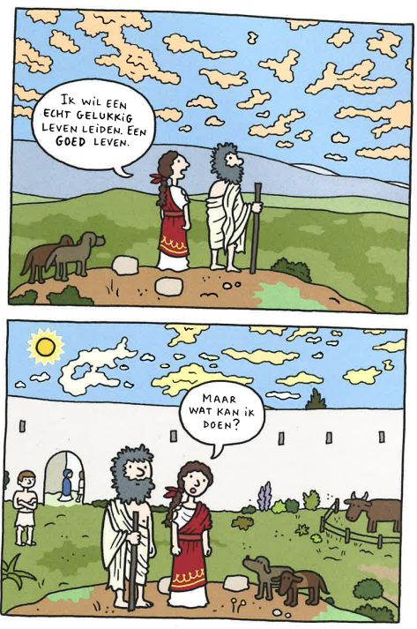
Notes:
Voor sommige basis-kaderklassen bevatten deze pagina’s veel tekst. Een optie is om dit samen te vatten in eigen woorden.

Slide 11
Opdracht, tweetallen, 3 minuten
Je krijgt straks een opdracht om een tweetal te maken
Gebruik het stappenplan
Voer een gesprek over deze vraag:
Leidt beroemd zijn tot een gelukkig leven?
Notes:
Daarna klassikaal de antwoorden van de ander van het tweetal vragen. Dit aankondigen!

Slide 12
Maak een tweetal met iemand die dezelfde kleur in hun kleding heeft

Slide 13
Opdracht, 3 minuten
Gebruik het stappenplan
Voer een gesprek over deze vraag:
Leidt beroemd zijn tot een gelukkig leven?
Notes:
Daarna klassikaal de antwoorden van de ander van het tweetal vragen. Dit aankondigen!

Slide 14
Maak een tweetal met iemand die dezelfde letter in de naam heeft

Slide 15
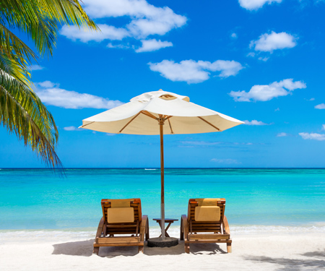
Gedachte experiment
Stel je voor dat…
We altijd vakantie zouden hebben
Wat zou er dan gebeuren?
Is dat echt een goed leven?

Slide 16
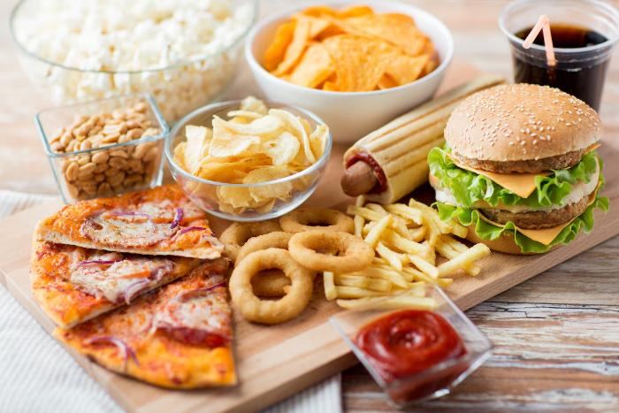
Gedachte experiment
Stel je voor dat…
Je altijd mocht eten wat je zou willen
Leidt dat tot een goed leven?
Notes:
Optioneel

Slide 17
Dus…
Rijkdom, beroemdheid, …
zijn vormen van plezier
Leidt plezier tot een goed leven?

Slide 18
Afronden
Je hebt vandaag geleerd…
Argumenten geven
Luisteren
Zorgt plezier voor een goed leven?

